Slide 1



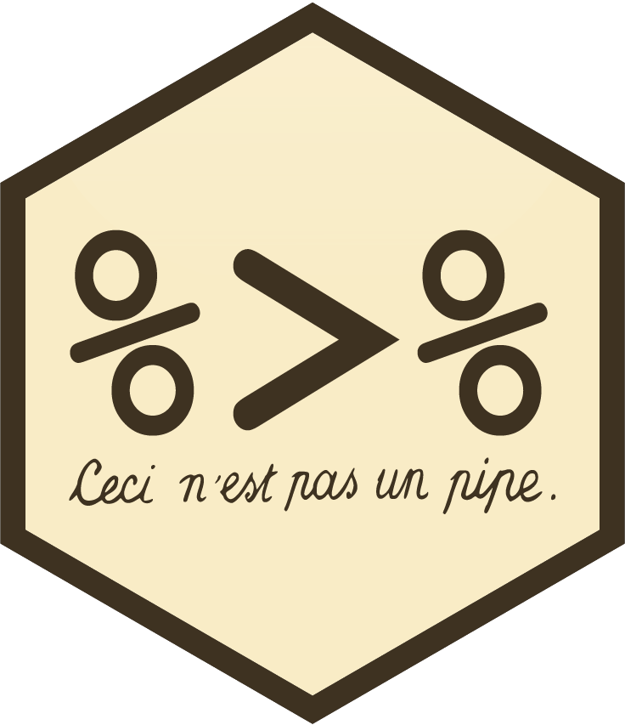
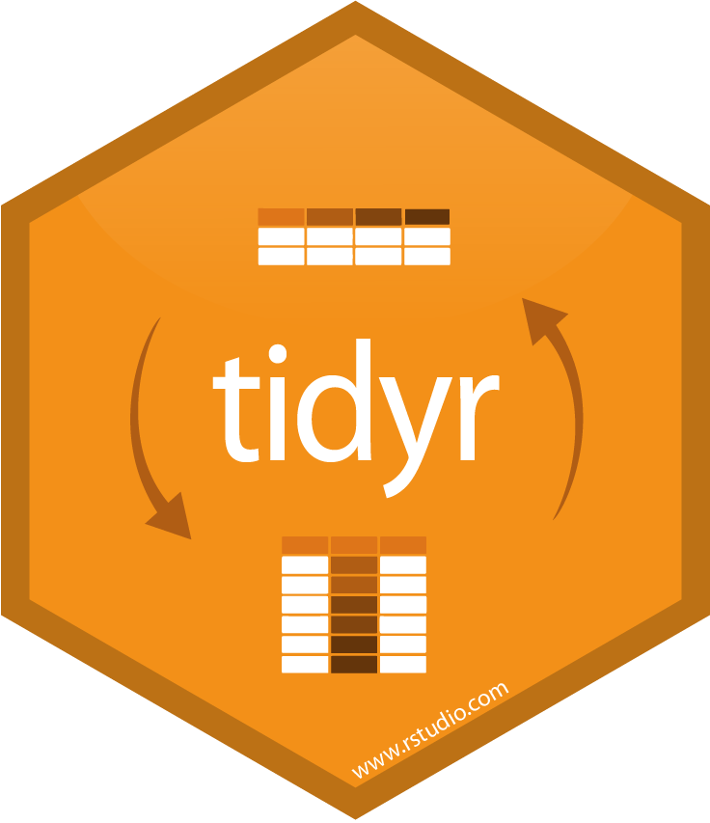


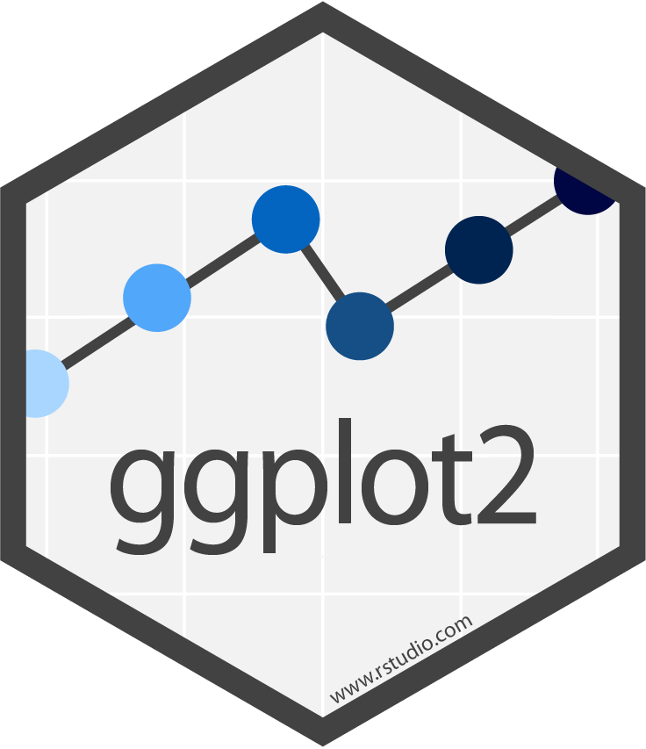


R语言数据操纵之美 The Beauty of data manipulation with R
黄天元
复旦大学

Slide 2

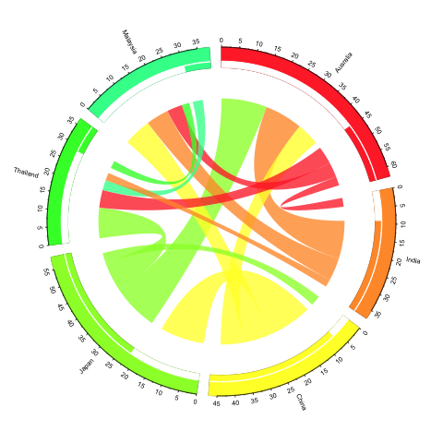
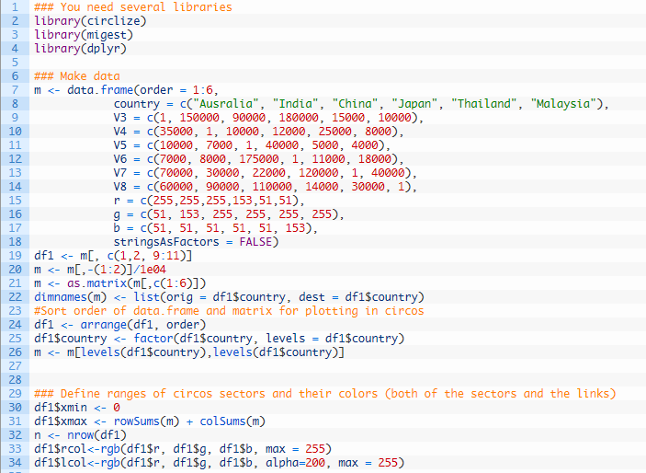
为何要进行数据操纵？

Slide 3
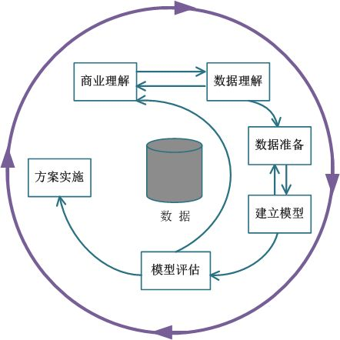
什么是数据操纵？
数据预处理（Data Preprocessing）是指在主要的处理以前对数据进行的一些处理。现实世界中数据大体上都是不完整，不一致的脏数据，无法直接进行数据挖掘，或挖掘结果差强人意。为了提高数据挖掘的质量产生了数据预处理技术。 数据预处理有多种方法：数据清理，数据集成，数据变换，数据归约等。这些数据处理技术在数据挖掘之前使用，大大提高了数据挖掘模式的质量，降低实际挖掘所需要的时间。
数据清洗（Data Cleansing）是指发现并纠正数据文件中可识别的错误的最后一道程序，包括检查数据一致性，处理无效值和缺失值等。最后审核标准包括有效性（Validity，数据是有意义的）、准确性（Accuracy，精度是否满足要求）、完整性（Completeness，是否含有缺失值）、内容一致性（Consistency，不同的表格之间相同的数据是否能对的上）、形式一致性（Uniformity，所有系统使用单位需要一致）。
CRISP-DM

Slide 4
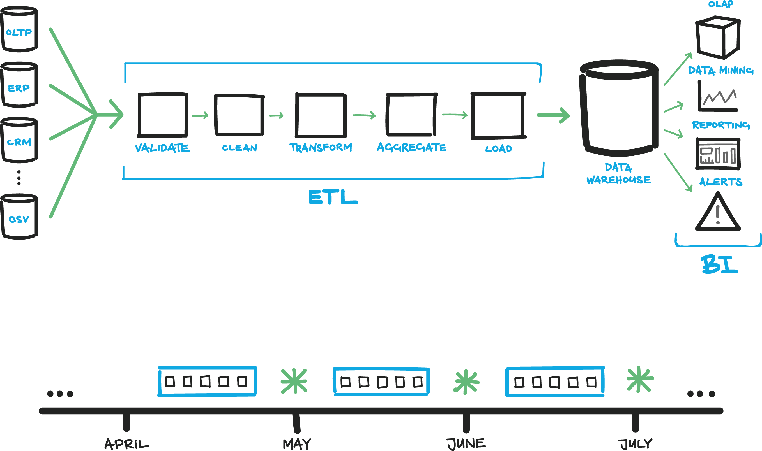
什么是数据操纵？
数据操纵语言DML（Data Manipulation Language）：A data manipulation language (DML) is a computer programming language used for adding (inserting), deleting, and modifying (updating) data in a database. A DML is often a sublanguage of a broader database language such as SQL, with the DML comprising some of the operators in the language.
ETL：数据操纵语言DML（Data Manipulation Language），用户通过它可以实现对数据库的基本操作。操纵类型包括：插入、删除、更改、排序、检索等。

Slide 5






Data manipulation is the process of changing data to make it easier to read or be more organized.

Slide 6
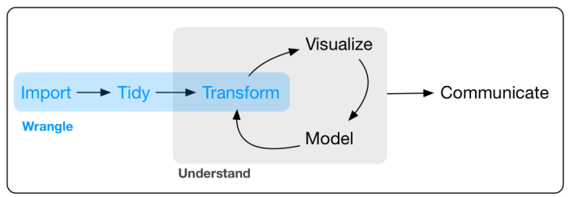
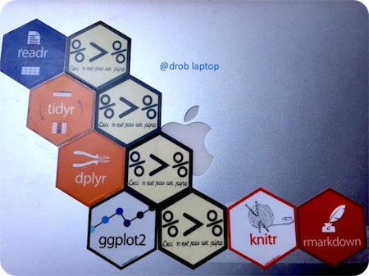

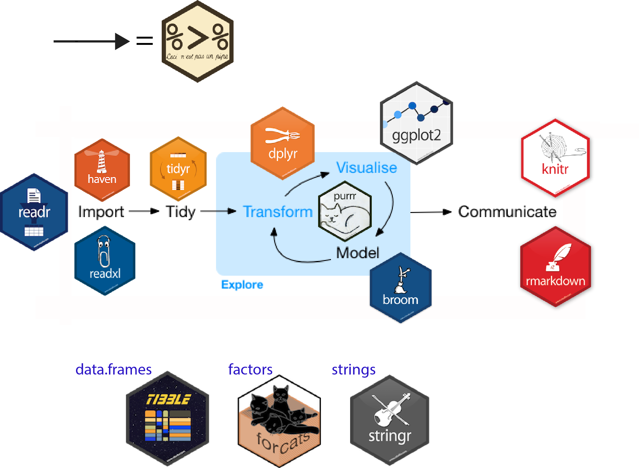

R语言数据操纵工具：tidyverse生态系统

Slide 7
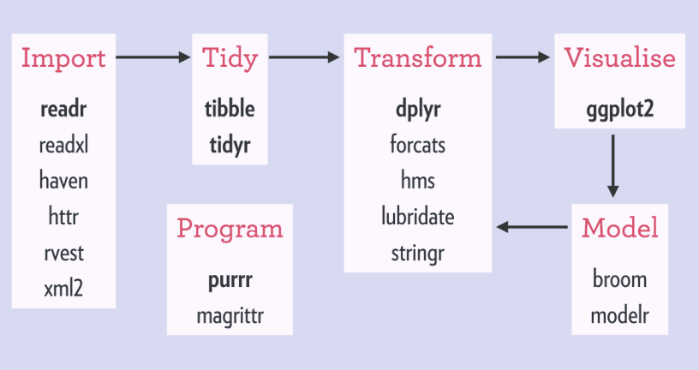
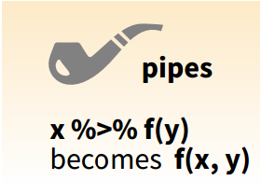
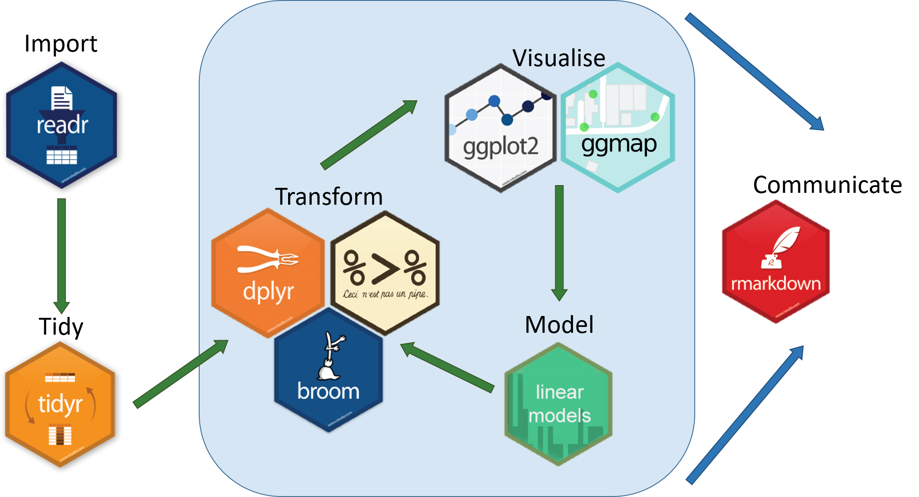
R语言数据操纵工具：dplyr
A grammar of data manipulation

Slide 8
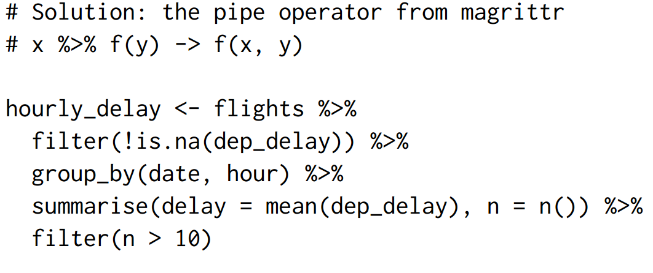

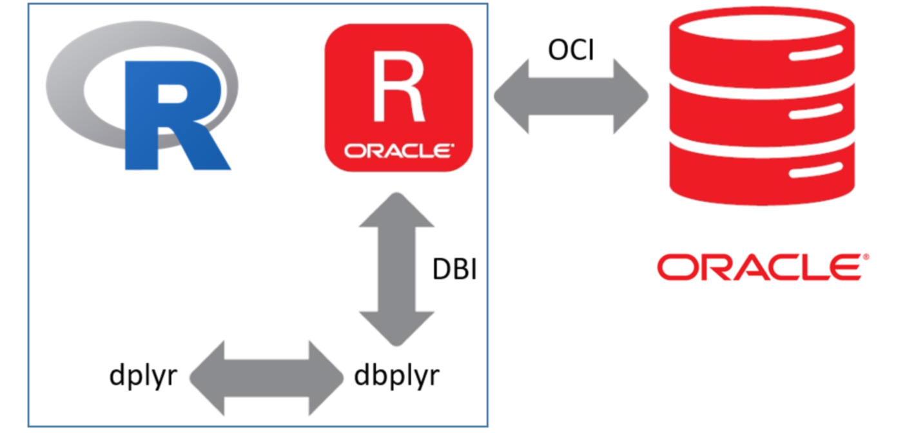
R语言数据操纵工具：dplyr
名称：dplyr
简介：A fast, consistent tool for working with data frame like objects, both in memory and out of memory.
当前版本：0.8.3 (共更新25次)
近期更新：2019-07-04
特点：1.简洁明了，编程风格自底而上、层层递进;2.可读性强，易于维护；3.支持SQL，能够连接数据库，能够通过sparklyr与分布式平台连接
从属分类：Databases（数据库）, ModelDeployment（模型部署）

Slide 9
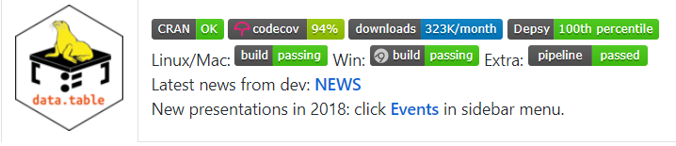
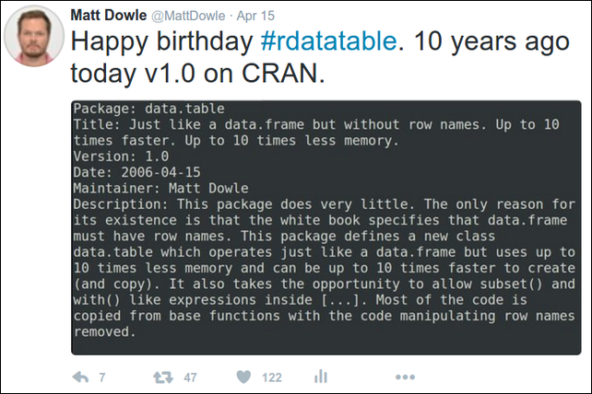
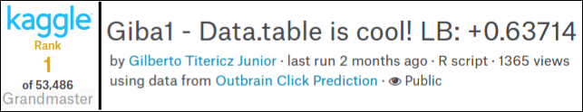

R语言数据操纵工具：data.table

Slide 10
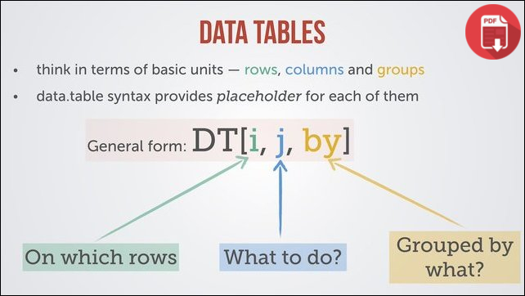
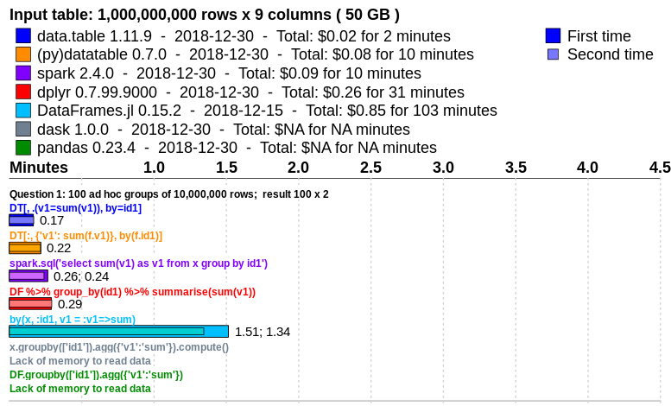
R语言数据操纵工具：data.table
名称：data.table
简介：Fast aggregation of large data (e.g. 100GB in RAM), fast ordered joins, fast add/modify/delete of columns by group using no copies at all, list columns, friendly and fast character-separated-value read/write. Offers a natural and flexible syntax, for faster development.
当前版本：1.12.8（共更新49次）
近期更新：2019-12-09
特点：1.快，适合在内存中处理海量数据。其速度不仅体现在处理，还有csv文件读写；2.语法结构紧凑
从属分类：Finance（金融）, HighPerformanceComputing（高性能计算）

Slide 11
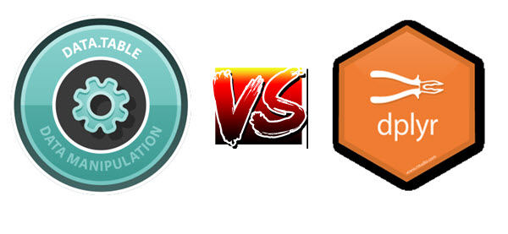
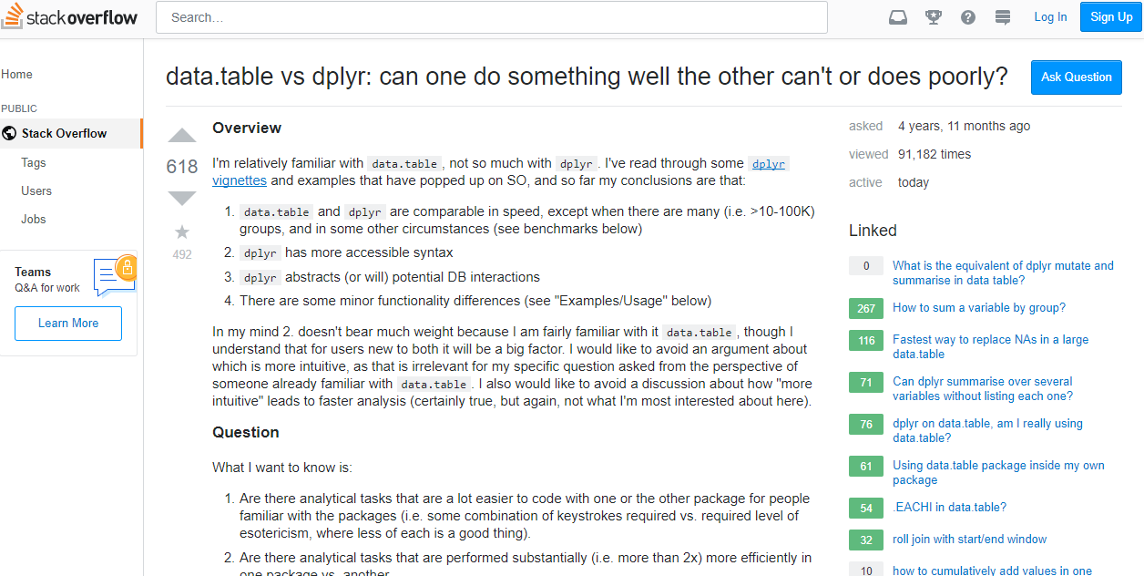
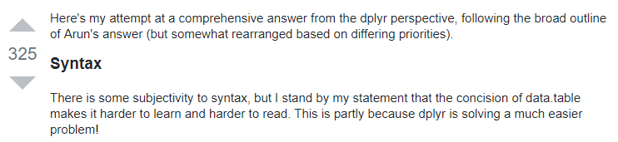

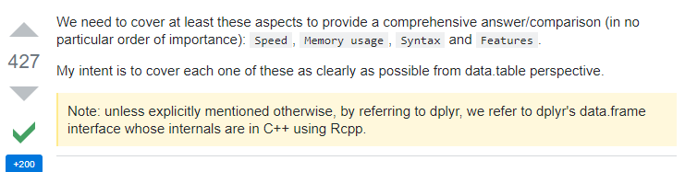
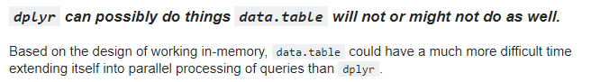
dplyr vs. data.table

Slide 12
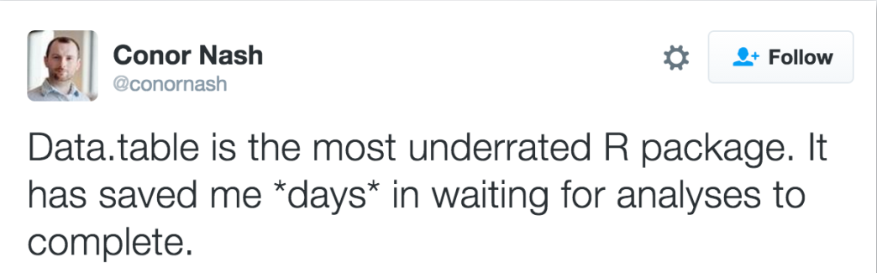
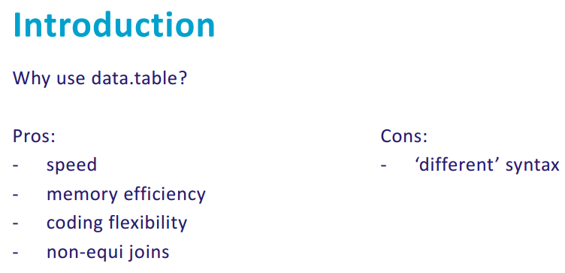
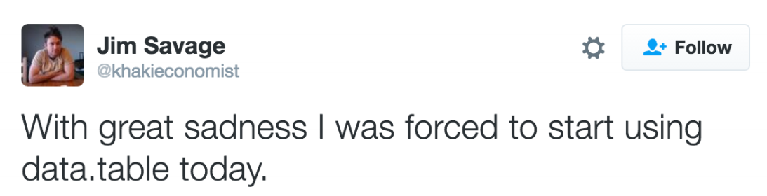
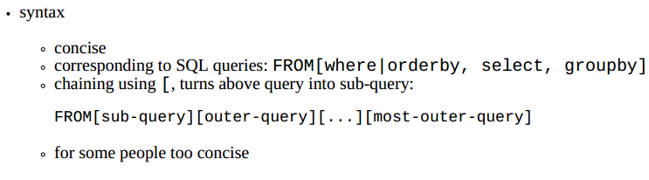
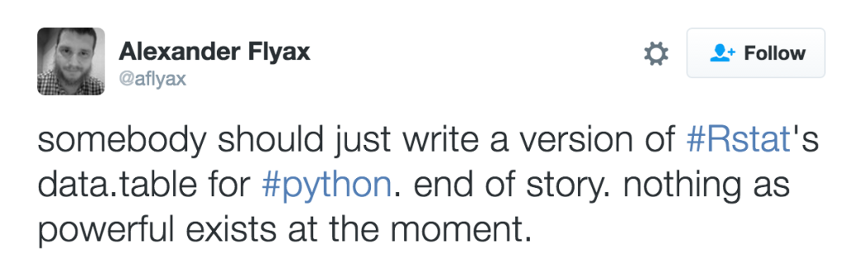
dplyr vs. data.table

Slide 13
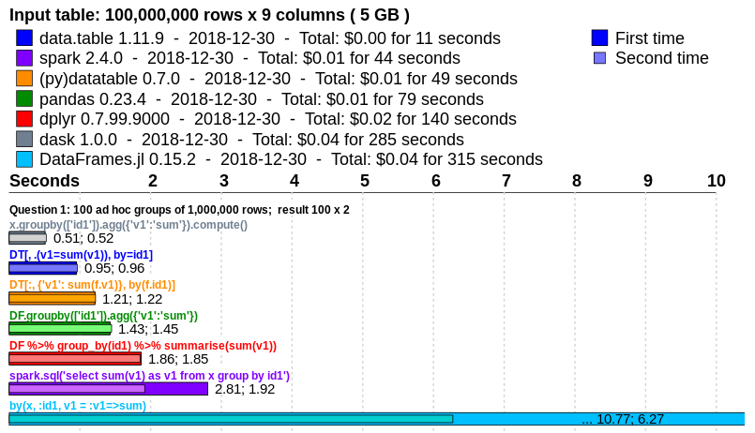
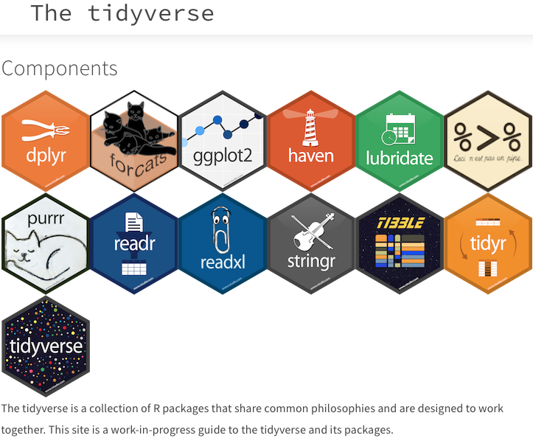
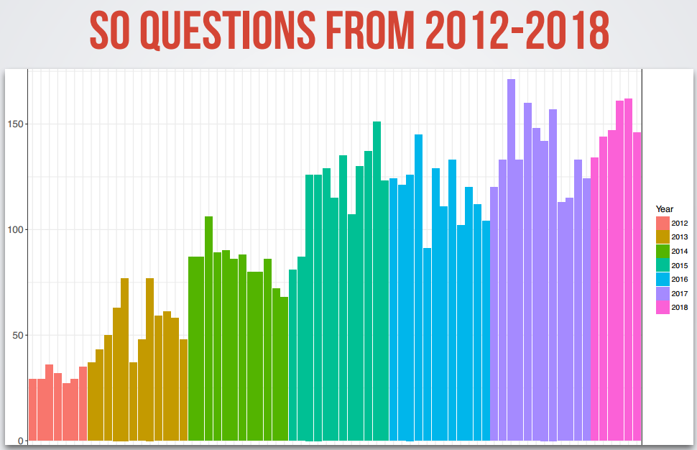
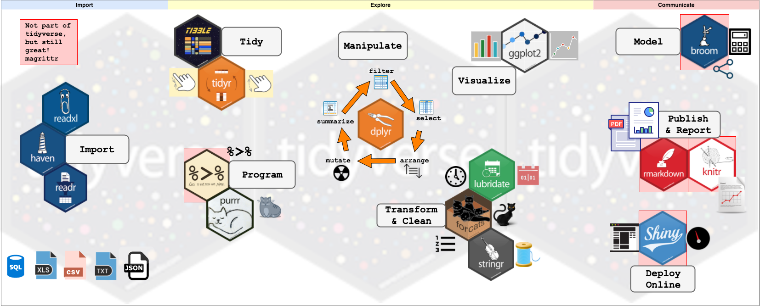
dplyr vs. data.table

Slide 14
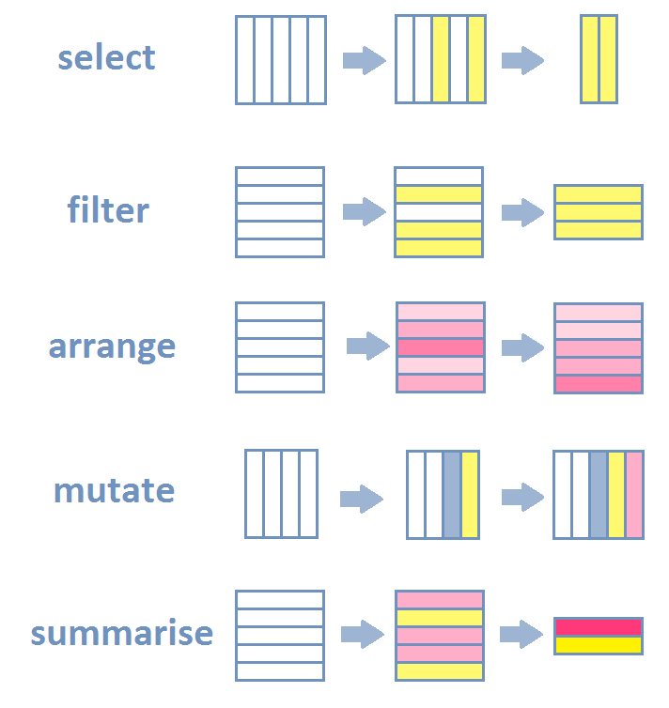
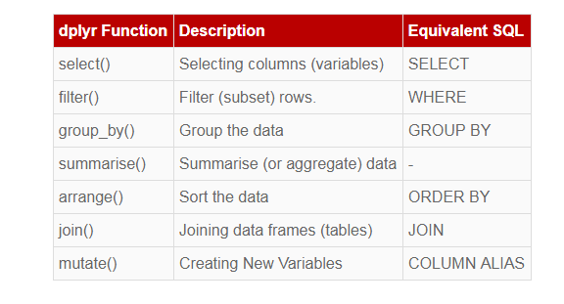
dplyr语法结构

Slide 15
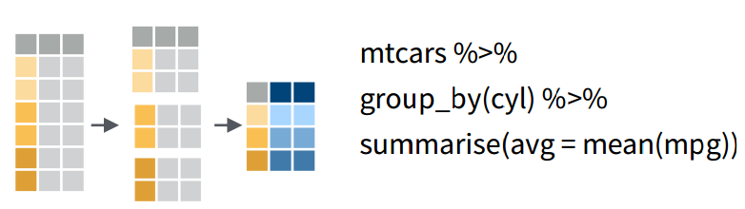
dplyr语法结构

Slide 16
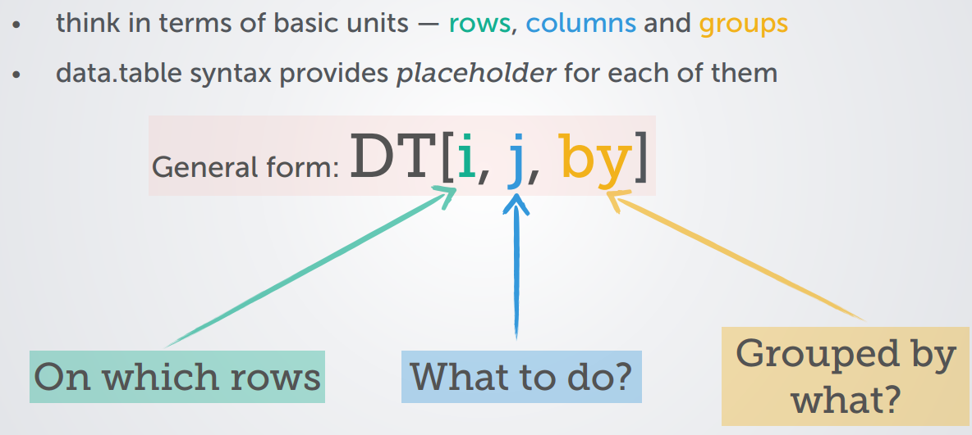
data.table语法结构

Slide 17
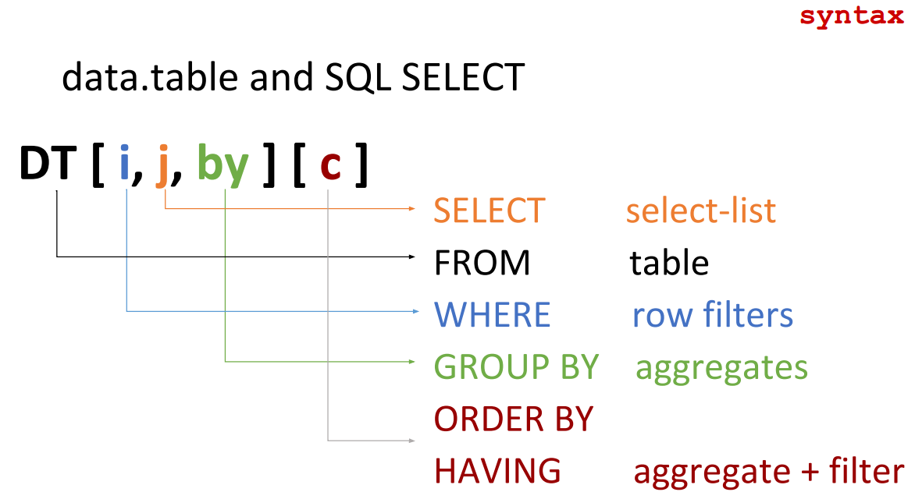
data.table语法结构

Slide 18

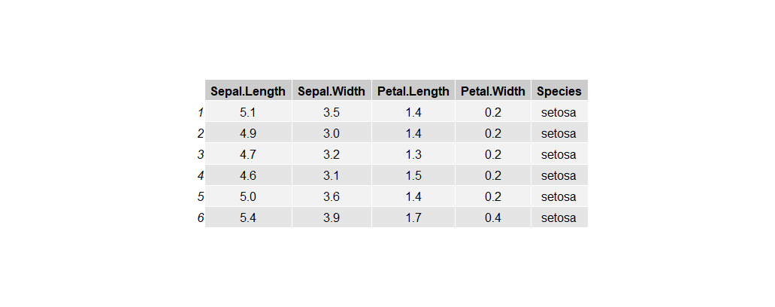
数据集介绍：iris
Iris数据集是常用的分类实验数据集，由Fisher在 1936年收集整理。Iris也称鸢尾花卉数据集，是一类多重变量分析的数据集。数据集包含150个数据集，分为3类，每类50个数据，每个数据包含4个属性。可通过花萼长度，花萼宽度，花瓣长度，花瓣宽度4个属性预测鸢尾花卉属于（Setosa，Versicolour，Virginica）三个种类中的哪一类。

Slide 19

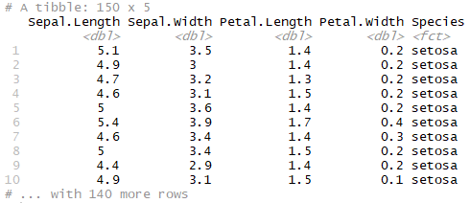
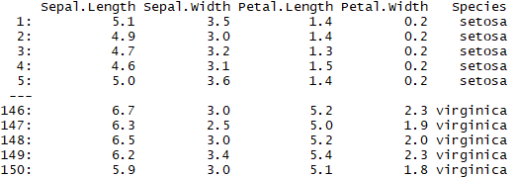
数据结构
tibble
iris %>% as_tibble -> iris_tbl
data.table
iris %>% as.data.table -> iris.dt

Slide 20
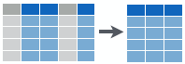
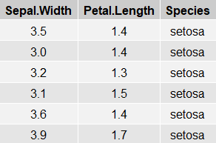
基本数据操作比较：检索
SQL
base-R
DF[ i, j]
dplyr
%>%
data.table
DT[ i, j, by]
SELECT `Sepal.Width`, `Petal.Width`, `Species`
FROM `iris`
iris[,c(2,3,5)]
iris[,c("Sepal.Width",
"Petal.Width",
"Species")]
iris %>%
select(2,3,5)
iris %>%
select(Sepal.Width,
Petal.Width,
Species)
iris[, c(2,3,5), ]
iris[,.(Sepal.Width,
Petal.Width,
Species),]

Slide 21
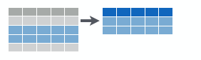
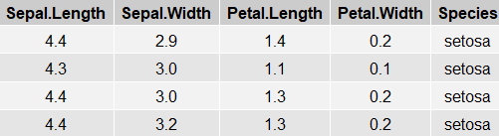
基本数据操作比较：过滤
SQL
base-R
DF[ i, j]
dplyr
%>%
data.table
DT[ i, j, by]
SELECT *
FROM `iris`
WHERE (`Sepal.Length` < 4.5)
iris[iris$Sepal.Length < 4.5,]
iris %>%
filter(Sepal.Length < 4.5)
iris[Sepal.Length < 4.5,,]

Slide 22
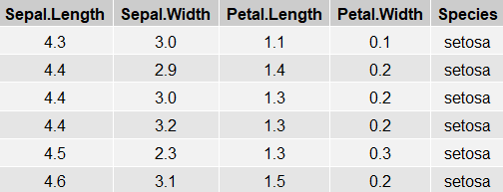
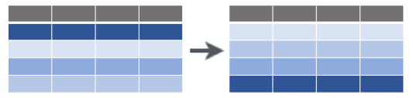
基本数据操作比较：排序
SQL
base-R
DF[ i, j]
dplyr
%>%
data.table
DT[ i, j, by]
SELECT *
FROM `iris`
ORDER BY `Sepal.Length`
iris[order(iris$Sepal.Length),]
iris %>%
arrange(Sepal.Length)
iris[order(Sepal.Length),,]

Slide 23
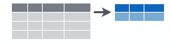
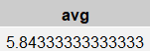
基本数据操作比较：汇总
SQL
base-R
DF[ i, j]
dplyr
%>%
data.table
DT[ i, j, by]
SELECT AVG(`Sepal.Length`) AS `avg`
FROM `iris`
mean(iris$Sepal.Length)
iris[,.(avg = mean(Sepal.Length)),]
iris %>%
summarise(avg = mean(Sepal.Length))

Slide 24


基本数据操作比较：创建（列）
SQL
base-R
DF[ i, j]
dplyr
%>%
data.table
DT[ i, j, by]
SELECT `Sepal.Length`, `Sepal.Width`, `Petal.Length`, `Petal.Width`, `Species`, 1.0 AS `one`
FROM `iris`
iris$one = 1
iris %>%
mutate(one = 1)
iris[,one := 1,]
iris[,one := NULL,]
copy(iris)[,one := 1,][]

Slide 25


基本数据操作比较：分组
SQL
base-R
DF[ i, j]
dplyr
%>%
data.table
DT[ i, j, by]
SELECT `Species`, AVG(`Sepal.Length`) AS `avg`
FROM `iris`
GROUP BY `Species`
aggregate(
Sepal.Length ~ Species,
data = iris,
mean)
iris[,
.(avg = mean(Sepal.Length)),
by = .(Species)]
iris %>%
group_by(Species) %>%
summarise(avg = mean(Sepal.Length))

Slide 26





怪咖data.table

Slide 27



怪咖data.table：快速读写

Slide 28



怪咖data.table：快速读写

Slide 29



怪咖data.table：奇怪的连接

Slide 30

怪咖data.table：奇怪的连接

Slide 31




怪咖data.table：奇怪的管道“[ ][ ]”

Slide 32

怪咖data.table：原位更新

Slide 33
dplyr or data.table?
对于初学者，dplyr和data.table应该如何抉择？
先问自己这些问题：
1.处理数据的时候，是否等待的时间非常长？如果不是，请优先考虑dplyr。
2.是不是已经清晰地掌握了SQL或者数据操纵的基本概念？如果不是，请优先考虑dplyr。
3.是不是对基本包如何处理数据操纵已经驾熟就轻？如果是，可以选择data.table。
4.是否逻辑性极强，学习能力超群，在日常的工作中对高性能计算有特殊要求（计算速度）？如果是，可以选择data.table。

Slide 34


dplyr or data.table?
数据科学家
开发人员
数据分析师
算法工程师

Slide 35


混合模式：data.table什么时候快？
分组
排序
长宽格式转换

Slide 36
混合模式：在管道中连同dplyr和data.table
dt5 %>%
mutate(sum = Integer + Real, prod = Integer * Real) %>%
group_by(Logical, Integer,Factor) %>%
summarise(n = n(),
median = median(Real),
sum_avg = mean(sum),
prod_avg = mean(prod))
dt5 %>%
mutate(sum = Integer + Real, prod = Integer * Real) %>%
as.data.table() %>%
.[,
.(n = .N,
median = median(Real),
sum_avg = mean(sum),
prod_avg = mean(prod)),
by = .(Logical,Integer,Factor)] %>%
as_tibble
https://github.com/hope-data-science/R_ETL/
混合编程.r

Slide 37





新的方向
Use dplyr verbs, as well as custom ones, to build data.table expressions.
Provides a data.table backend for 'dplyr'. The goal of 'dtplyr' is to allow you to write 'dplyr' code that is automatically translated to the equivalent, but usually much faster, data.table code.

Slide 38




新的方向

Slide 39







谢谢聆听！
黄天元
复旦大学博士在读，热爱数据科学与开源工具（R），致力于利用数据科学迅速积累行业经验优势和科学知识发现，涉猎内容包括但不限于信息计量、机器学习、数据可视化、应用统计建模、知识图谱等，著有《R语言数据高效处理指南》。知乎专栏：R语言数据挖掘。邮箱：huang.tian-yuan@qq.com。欢迎合作交流!

